Slide 1
Конспект урока биологии в 8 классе специальной (коррекционной) школы VIII вида
казенное образовательное учреждение Омской области
«Тарская специальная (коррекционная) школа – интернат для детей - сирот
и детей, оставшихся без попечения родителей с ограниченными возможностями здоровья VIII вида»
Учитель: Соловьева Людмила Анатольевна

Slide 2
ПРИМАТЫ
ТЕМА УРОКА:

Slide 3
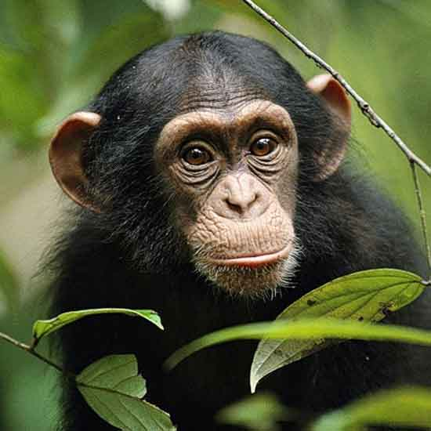
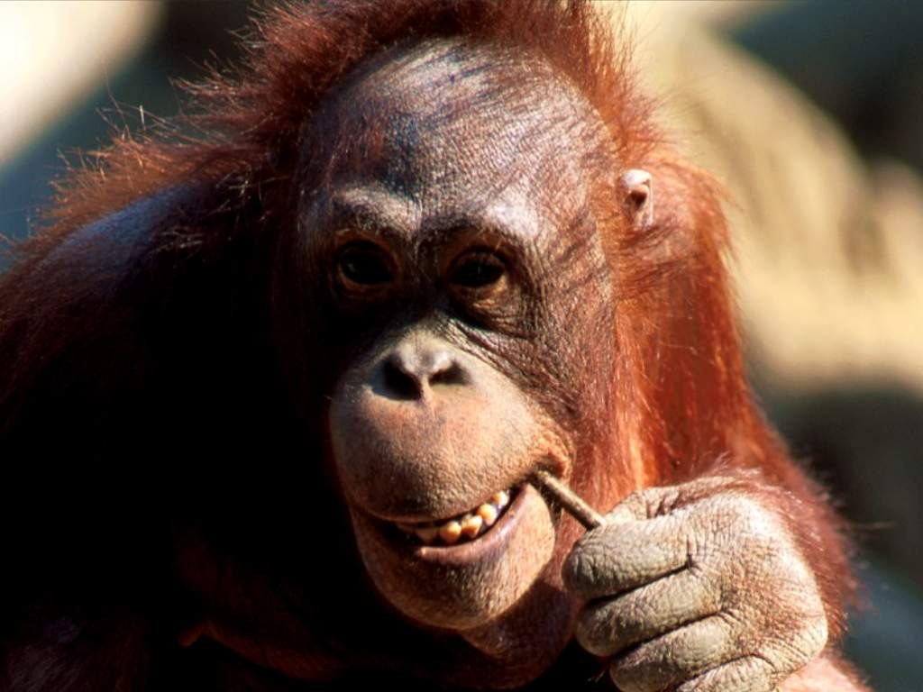
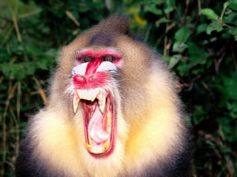
ПРИМАТЫ
ШИМПАНЗЕ
ОРАНГУТАНГ
МАНДРИЛ

Slide 4
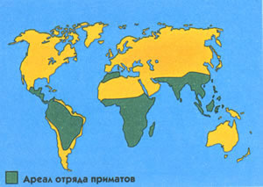
АРЕАЛ ОТРЯДА ПРИМАТОВ

Slide 5
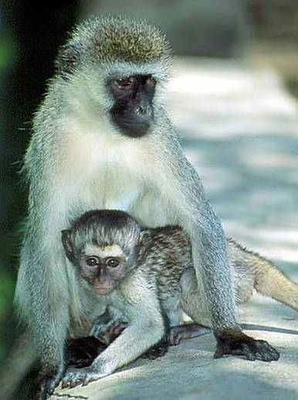
МАРТЫШКИ
Зеленая мартышка живет в Африке.
Большую часть времени
проводит на деревьях.
Живут мартышки
стадами.
Питаются различными
плодами, семенами,
насекомыми и другой
живностью.

Slide 6
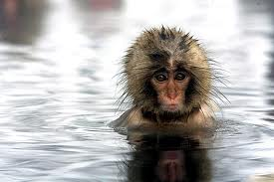
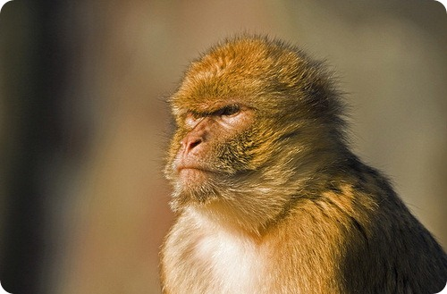
МАКАКИ
Длина тела:38 – 76 см.
Длина хвоста: до 61см.
Вес тела: до 13 кг.
Обитатели лесов.
Ведут древесный и
наземный образ жизни.

Slide 7
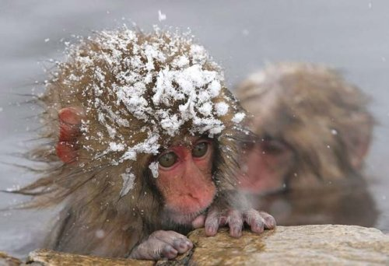
ЯПОНСКИЙ МАКАК
Способны выживать при низкой температуре и
в Японии хорошо переносят довольно суровые
зимы. Держатся группами до 20-25 особей
разного возраста и пола. Хорошо плавают.

Slide 8
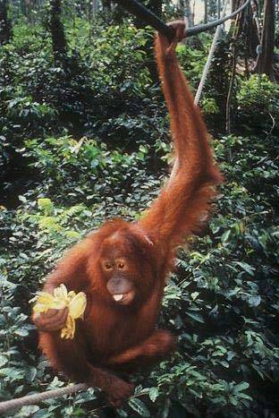
ОРАНГУТАНГ
Орангутанги водятся
в болотистых джунглях.
Рост орангутанга – 160 см,
вес – около 100 кг.
Живет около 40 лет на
свободе и 60 лет в неволе.
Питается орангутанг
только растениями.

Slide 9
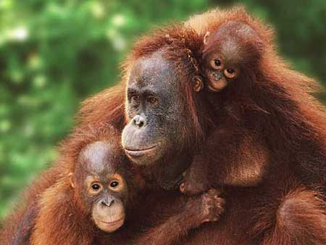
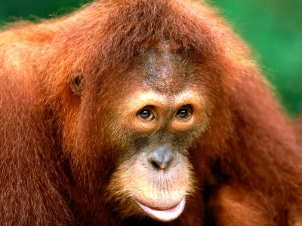
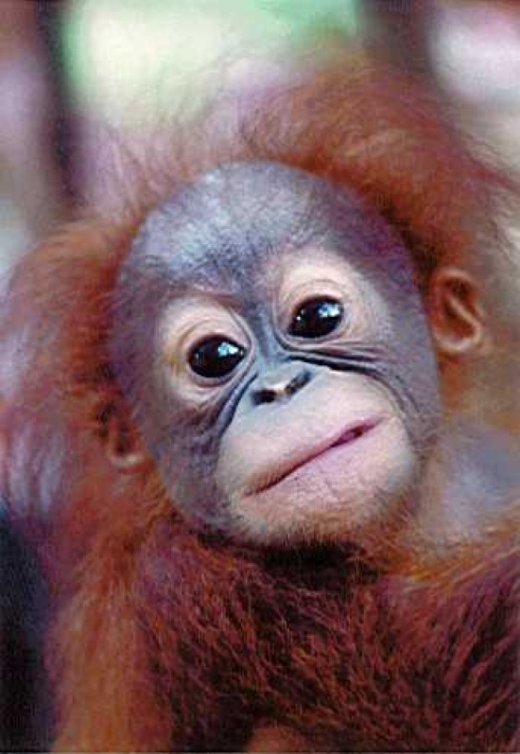
ОРАНГУТАНГИ
Для ночного сна
орангутанг сплетает
себе постель из ветвей.

Slide 10
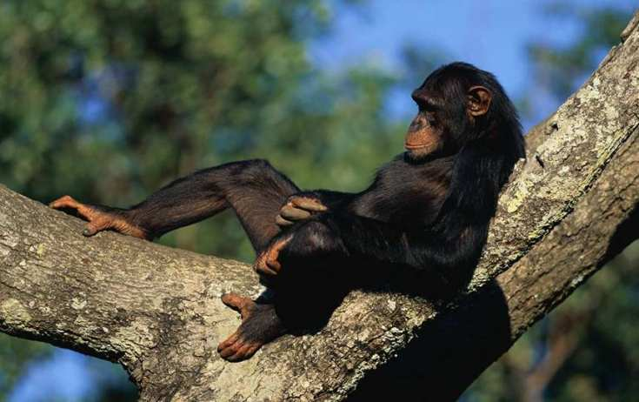
ШИМПАНЗЕ
Живут в лесах и саваннах Африки.
Рост :130 см – 170 см. Вес: 50 – 80 кг.
Живет шимпанзе: 35 – 45 лет.
Питается в основном растительной пищей.
Шимпанзе умеют кричать, стонать, ворчать.

Slide 11
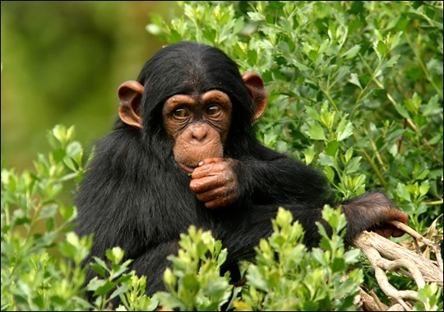
ШИМПАНЗЕ
Молодые шимпанзе очень симпатичные и
смешные. Но не следует забывать, что когда
такой малыш подрастет, с ним не могут
справиться даже трое взрослых мужчин.

Slide 12
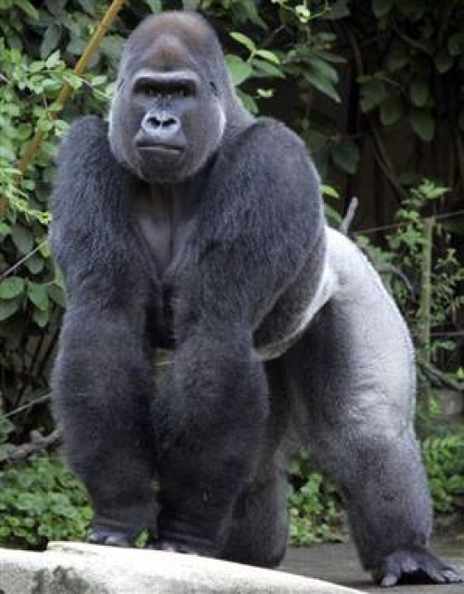
ГОРИЛЛА
Гориллы водятся в
тропических лесах
Центральной Африки.
Вес – 300 кг.
Рост – 230см.
Живут – около 35 лет.
Питаются строго
листьями и корой.
Гориллы находятся под
охраной.

Slide 13
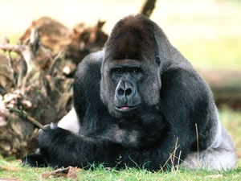
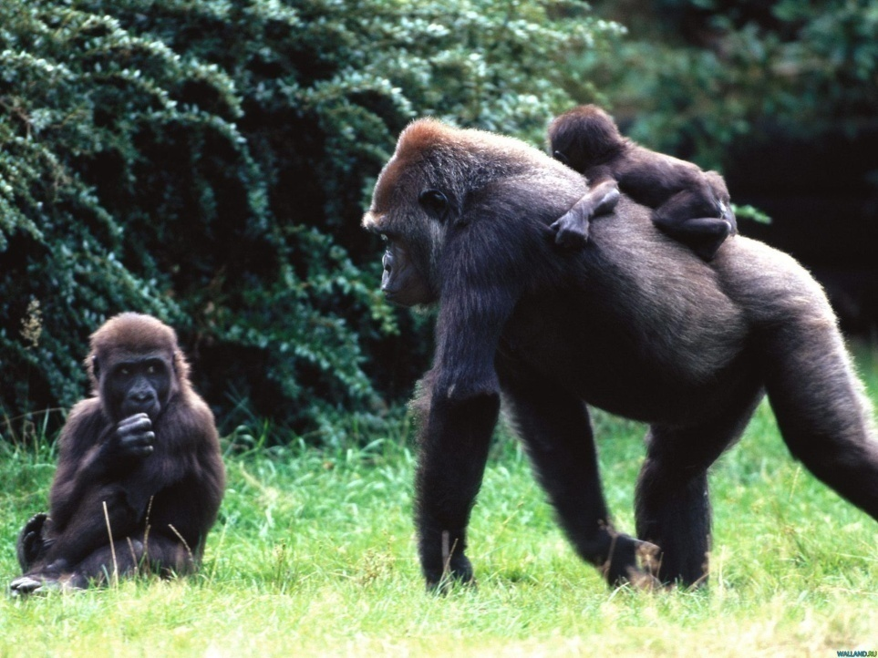
ГОРИЛЛА
Горилла – это самая
большая обезьяна.
Несмотря на невероятную
силу и грозный вид,
горилла, скорее, робкая
обезьяна. Они становятся
агрессивными только,
тогда когда чувствуют
угрозу.
Горилла – это умное
животное.

Slide 14
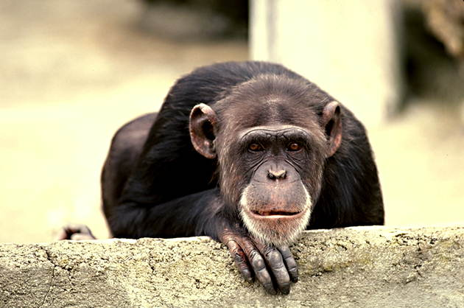
ПРИМАТЫ
ШИМПАНЗЕ
ГОРИЛЛА
ОРАНГУТАНГ

Slide 15
ПРИМАТЫ

Slide 16
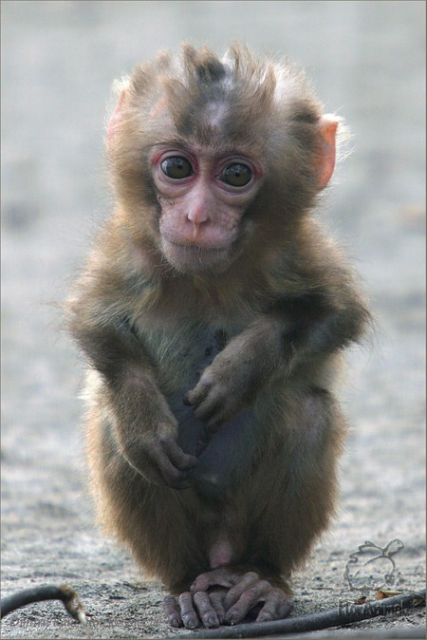
ДОМАШНЕЕ ЗАДАНИЕ
Найдите сходства
и различия между
приматами и человеком.
Запишите в таблицу.
Сходства между приматом и человеком | Различия между приматом и человеком

